Slide 1






TRƯỜNG THCS
CHÀO MỪNG CÁC THẦY CÔ GIÁO
VÀ CÁC EM HỌC SINH
Giáo viên thực hiện: …

Slide 2





HOẠT ĐỘNG
MỞ ĐẦU

Slide 3


non
Ong
học
việc
TRÒ CHƠI

Slide 4

Câu 1: Hành động “tung một xúc sắc một lần” trong xác suất gọi là::
A. Phép thử
B. Biến cố
C. Xác suất
D. Không gian mẫu

Slide 5
Một hộp có 8 chiếc thẻ, mỗi thẻ được ghi một trong các số 1,2,3,..,8. Hai thẻ khác nhau ghi hai số khác nhau. Xét phép thử “Rút ngẫu nhiên một thẻ trong hộp”. Không gian mẫu của phép thử đó là:
A.
B.
C.
D.

Slide 6
Câu 3: Tổ 1 có 5 bạn nam và 4 bạn nữ. Cô giáo chọn ngẫu nhiên một bạn làm tổ trưởng. Xác suất để bạn được chọn là một bạn nữ là:
A.
B.
C.
D.

Slide 7
Viết ngẫu nhiên một số chẵn có hai chữ số. Xét biến cố “Số được viết ra là số tròn chục”. Ghép các ý ở nhóm A với các ý ở nhóm B để được các phát biểu đúng
Nhóm A:
A) Không gian mẫu của phép thử
B) Số phần tử không gian mẫu
C) Số kết quả thuận lợi của biến cố
D) Xác suất của biến cố
Nhóm B:
1) 9 số
2) 45 số
3)
4)
A) A - 2; B - 4; C - 1; D - 3
B) A - 4; B - 1; C - 2; D - 3
C) A - 2; B - 4; C - 3; D - 1
D) A - 4; B - 2; C - 1; D - 3

Slide 8
ơn
Cảm
Các
Bạn!

Slide 9


TRƯỜNG TRUNG HỌC CƠ SỞ …
TIẾT 3 - §4:
PHÉP THỬ NGẪU NHIÊN VÀ KHÔNG GIAN MẪU.
XÁC SUẤT CỦA BIẾN CỐ

Slide 10
HOẠT ĐỘNG
LUYỆN TẬP

Slide 11



Bài 1 (SGK-tr38)
Một hộp có 20 viên bi với kích thước và khối lượng như nhau. Bạn Ngân viết lên các viên bi đó các số 1; 2; 3; · · · ; 20, hai viên bi khác nhau thì viết hai số khác nhau.
Xét phép thử “Lấy ngẫu nhiên một viên bi trong hộp”.
a) Liệt kê các kết quả có thể xảy ra đối với số xuất hiện trên viên bị được lấy ra.
b) Viết không gian mẫu của phép thử đó.
c) Tính xác suất của biến cố “Số xuất hiện trên viên bi lấy ra chia cho 7 dư 1”.

Slide 12


Bài 1 (SGK-tr38)
Xét phép thử “Lấy ngẫu nhiên một viên bi trong hộp”.
Ta thấy, các kết quả có thể xảy ra của phép thử đó là đồng khả năng.
a) Các kết quả có thể xảy ra đối với số xuất hiện trên viên bị được lấy ra là
1; 2; 3; · · · ; 20.
b) Không gian mẫu của phép thử đó là
Ω = {1; 2; 3; · · · ; 20} .
c) Số phần tử của tập hợp Ω là 20.
Các kết quả thuận lợi của biến cố A: “Số xuất hiện trên viên bi lấy ra chia cho 7 dư 1” là 1; 8; 15.
Do đó, có 3 kết quả thuận lợi cho biến cố A.
Xác suất của biến cố A là:

Slide 13



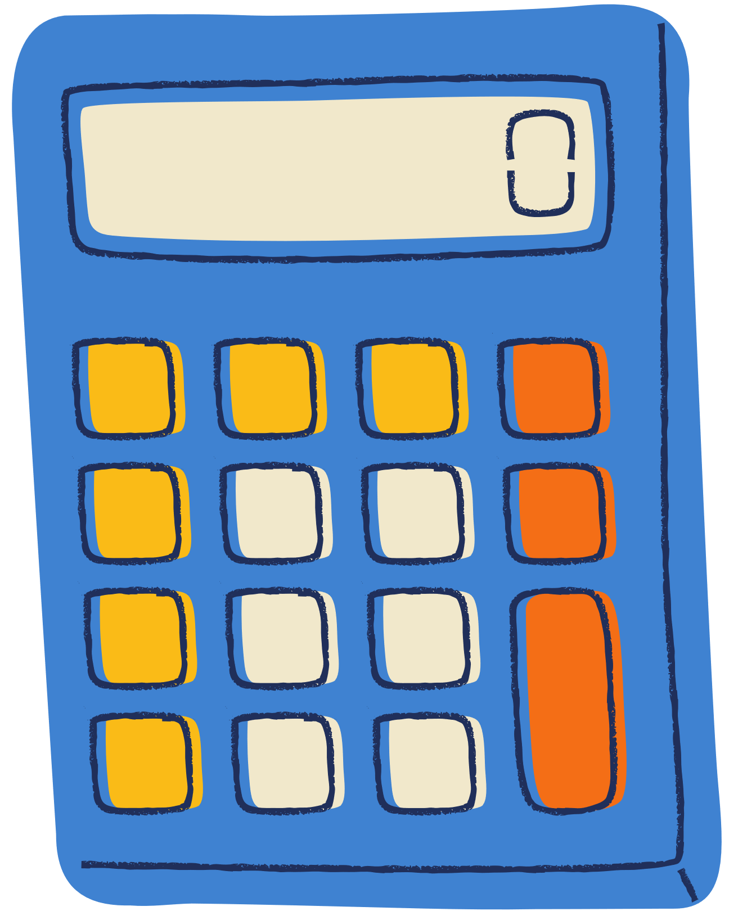
Bài 2 (SGK-tr38)
Viết ngẫu nhiên một số tự nhiên lớn hơn 499 và nhỏ hơn 1000.
a) Có tất cả bao nhiêu kết quả có thể xảy ra của phép thử trên?
b) Tính xác suất của các biến cố sau
+ A: “Số tự nhiên được viết ra chia hết cho 100”.
+ B : “Số tự nhiên được viết ra là lập phương của một số tự nhiên”

Slide 14
Bài 2 (SGK-tr38)
Xét phép thử “Viết ngẫu nhiên một số tự nhiên lớn hơn 499 và nhỏ hơn 1000”.
Ta thấy, các kết quả có thể xảy ra của phép thử đó là đồng khả năng.
Các kết quả có thể xảy ra của phép thử trên là
Ω = {500; 501; 502; · · · ; 999} .
Do đó, số phần tử của tập hợp Ω là 500.
b) Tính xác suất của các biến cố
+ Các kết quả thuận lợi của biến cố A là {500; 600; 700; 800; 900}.
Do đó, có 5 kết quả thuận lợi cho biến cố A.
Vậy
+ Các kết quả thuận lợi của biến cố B là {512; 729}.
Do đó, có 2 kết quả thuận lợi cho biến cố B.
Vậy

Slide 15

Bài 3 (SGK-tr39)
Một hộp có 52 chiếc thẻ cùng loại, mỗi thẻ được ghi một trong các số 1; 2; 3; · · · ; 52, hai thẻ khác nhau thì ghi hai số khác nhau. Rút ngẫu nhiên một thẻ trong hộp. Tính xác suất của các biến cố sau
a) “Số xuất hiện trên thẻ được rút là số nhỏ hơn 27”.
b) “Số xuất hiện trên thẻ được rút là số lớn hơn 19 và nhỏ hơn 51”.

Slide 16
Bài 3 (SGK-tr39)
Xét phép thử “Rút ngẫu nhiên một thẻ trong hộp”.
Ta thấy, các kết quả có thể xảy ra của phép thử đó là đồng khả năng.
Các kết quả có thể xảy ra của phép thử trên là Ω = {1; 2; 3; · · · ; 52} . Do đó, số phần tử của tập hợp Ω là 52.
a) Xét biến cố A: “Số xuất hiện trên thẻ được rút là số nhỏ hơn 27”. Các kết quả thuận lợi của biến cố A là {1; 2; 3; · · · ; 26}. Do đó, có 26 kết quả thuận lợi cho biến cố A.
Vậy
b) Xét biến cố B : “Số xuất hiện trên thẻ được rút là số lớn hơn 19 và nhỏ hơn 51”. Các kết quả thuận lợi của biến cố B là {20; 21; 23; · · · ; 50}.
Do đó, có 31 kết quả thuận lợi cho biến cố B.
Vậy

Slide 17
HOẠT ĐỘNG
VẬN DỤNG

Slide 18

Bài 4 (SGK-tr39)
Nhóm học sinh tình nguyện khối 9 của một trường trung học cơ sở có 6 bạn trong đó có 3 bạn nam là: Trung (lớp 9A); Quý (lớp 9A); Việt (lớp 9C) và 3 bạn nữ là: An (lớp 9A); Châu (lớp 9B); Hương (lớp 9D). Chọn ngẫu nhiên một bạn trong nhóm đó để tham gia hoạt động tình nguyện của trường.
a) Liệt kê tất cả các kết quả có thể xảy ra của phép thử trên. Có tất cả bao nhiêu kết quả có thể xảy ra?
b) Tính xác suất của các biến cố sau
+ A: “Bạn được chọn ra là nữ”.
+ B : “Bạn được chọn ra thuộc lớp 9A”.

Slide 19
Bài 4 (SGK-tr39)
Xét phép thử “Chọn ngẫu nhiên một bạn trong nhóm”. Ta thấy, các kết quả có thể xảy ra của phép thử đó là đồng khả năng.
a) Tất cả các kết quả có thể xảy ra của phép thử trên là Trung (lớp 9A); Quý (lớp 9A); Việt (lớp 9C); An (lớp 9A); Châu (lớp 9B); Hương (lớp 9D). Do đó, số phần tử của tập hợp Ω là 6.
b) Các kết quả thuận lợi của biến cố A là An (lớp 9A); Châu (lớp 9B); Hương (lớp 9D). Do đó, có 3 kết quả thuận lợi cho biến cố A.
Vậy
Các kết quả thuận lợi của biến cố B là Trung (lớp 9A); Quý (lớp 9A); An (lớp 9A).
Do đó, có 3 kết quả thuận lợi cho biến cố B.
Vậy

Slide 20

PHIẾU HỌC TẬP
Bài toán xác suất: Xổ số vui xuân
Một lớp có 50 bạn, đầu năm mới, cô giáo phát cho mỗi bạn một tờ giấy trong đó có ghi số từ 1-50, các bạn viết tên vào, sau đó gập và trả lại vào hộp. Số lượng giải như sau:
- Một giải Nhất - Hai giải Nhì
- Ba giải Ba - Năm giải Khuyến khích.
Phép thử: “Cô giáo bốc thăm ngẫu nhiên một tờ giấy có ghi số”.
Số lượng giải GV sẽ bốc thăm để xác định giải KK, giải Ba,
giải Nhì, giải Nhất. Tờ giấy nào đã được trúng giải thì bị loại.
Xét biến cố “ Trúng thưởng giải mỗi loại”
Tính xác suất của mỗi biến cố đó.

Slide 21

* Nhóm 1:
Biến cố A=“Trúng thưởng giải KK”
- Tổng số kết quả có thể xảy ra: 50
- Số kết quả thuận lợi: 5
Xác suất của biến cố “Trúng thưởng giải KK” là:
Notes:
Bấm vào mũi tên để quay lại Slide 26 Vòng quay may mắn

Slide 22
* Nhóm 2:
Biến cố B=“Trúng thưởng giải Ba”
- Tổng số kết quả có thể xảy ra: 50-5=45
- Số kết quả thuận lợi: 3
Xác suất của biến cố “Trúng thưởng giải Ba” là:
Notes:
Bấm vào mũi tên để quay lại Slide 26 Vòng quay may mắn

Slide 23
* Nhóm 3:
Biến cố C=“Trúng thưởng giải Nhì”
- Tổng số kết quả có thể xảy ra: 45-3=42
- Số kết quả thuận lợi: 2
Xác suất của biến cố “Trúng thưởng giải Nhì” là:
Notes:
Bấm vào mũi tên để quay lại Slide 26 Vòng quay may mắn

Slide 24
* Nhóm 4:
Biến cố D=“Trúng thưởng giải Nhất”
- Tổng số kết quả có thể xảy ra: 42-2=40
- Số kết quả thuận lợi: 1
Xác suất của biến cố “Trúng thưởng giải Nhất” là:
Notes:
Bấm vào mũi tên để quay lại Slide 26 Vòng quay may mắn

Slide 25
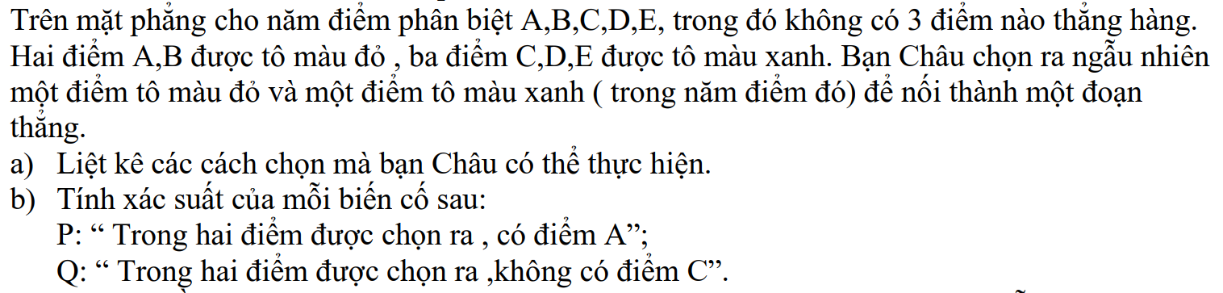
Bài 5 (SGK-tr39)

Slide 26
Bài 5 (SGK-tr39)
a) Các cách chọn bạn Châu có thể thực hiện là {AC; AD; AE; BC;BD; BE}
b) Theo câu a, số các kết quả có thể xảy ra là 6
Có 3 kết quả thuận lợi của biến cố P: “Trong hai điểm được chọn ra, có điểm A” là {AC; AD; AE}
Xác suất của biến cố P là
Có 4 kết quả thuận lợi của biến cố Q: “Trong hai điểm được chọn ra, không có điểm C” là {AD; AE; BD; BE}
Xác suất của biến cố Q là

Slide 27
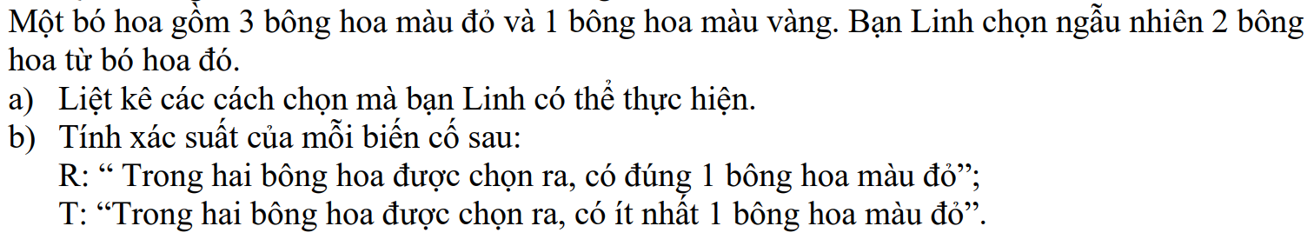
Bài 6 (SGK-tr39)

Slide 28
Bài 6 (SGK-tr39)
Ta đánh số 3 bông hoa màu đỏ là Đ1; Đ2; Đ3.
a) Các cách chọn mà bạn Linh có thể thực hiện là
{ Đ1- Đ2; Đ1- Đ3; Đ2- Đ3; Đ1-V; Đ2-V; Đ3-V}
b) Theo câu a, có 6 kết quả có thể xảy ra
Có 3 kết quả thuận lợi của biến cố R: “Trong hai bông hoa được chọn ra, có đúng 1 bông hoa màu đỏ” là
{ Đ1-V; Đ2-V; Đ3-V}
P(R) =
Có 6 kết quả thuận lợi của biến cố T: “Trong 2 bông hoa được chọn ra, có ít nhất 1 bông hoa màu đỏ” là
{ Đ1- Đ2; Đ1- Đ3; Đ2- Đ3; Đ1-V; Đ2-V; Đ3-V}
P(T) =

Slide 29
HOẠT ĐỘNG
VẬN DỤNG

Slide 30

Một chiếc hộp chứa 1 tấm thẻ màu xanh, 1 tấm thẻ màu vàng và một tấm thẻ màu hồng.
Các tấm thẻ có cùng kích thước và khối lượng. Bạn Hương lần lượt lấy ra ngẫu nhiên từng tấm thẻ từ trong hộp cho đến khi hộp hết thẻ.
a) Xác định không gian mẫu của phép thử.
b) Tính xác suất của mỗi biến cố sau:
A: “Tấm thẻ màu hồng được lấy ra đầu tiên”;
B: “Tấm thẻ màu xanh được lấy ra trước tấm thẻ màu vàng”;
C: “Tấm thẻ lấy ra cuối cùng không có màu xanh”.

Slide 31



a) Không gian mẫu của phép thử là
{XVH; XHV; VXH; VHX; HXV; HVX}
b) Theo câu a, ta có không gian mẫu có 6 kết quả
Có 2 KQ thuận lợi cho biến cố A: “Tấm thẻ màu hồng được lấy ra đầu tiên” là
{HXV; HVX}
Có 3 KQ thuận lợi cho biến cố B: “Tấm thẻ màu xanh được lấy ra trước tấm thẻ màu vàng” là {XVH; XHV; HXV}
Có 4 KQ thuận lợi cho biến cố C: “Tấm thẻ lấy ra cuối cùng không có màu xanh” là
{XVH; XHV; VXH; HXV}

Slide 32
PHIẾU HỌC TẬP
Một trường có 20 em có hoàn cảnh khó khăn, gần Tết Nguyên đán có mạnh thường quân tài trợ 2 chiếc xe đạp; 5 phần quà; 2 chiếc cặp và 3 suất học bổng. Thầy Tổng phụ trách ghi tên những học sinh khó khăn đó vào các phiếu giống nhau và cho vào hộp kín. Thầy bốc ngẫu nhiên một phiếu, xem tên học sinh, ghi lại và không bỏ trở lại hộp. Thầy bốc thăm để xác định hình thức hỗ trợ theo thứ tự: xe đạp, phần quà, chiếc cặp, suất học bổng. Tính xác suất của những biến cố sau:
D: “Nhận hỗ trợ xe đạp”
E: “Nhận hỗ trợ phần quà”
M: “Nhận hỗ trợ chiếc cặp”
N: “Nhận hỗ trợ suất học bổng”

Slide 33

* Nhóm 1:
Biến cố D: “Nhận hỗ trợ xe đạp”
- Tổng số kết quả có thể xảy ra: 20
- Số kết quả thuận lợi: 2
Xác suất của biến cố D là:

Slide 34

* Nhóm 2:
Biến cố E: “Nhận hỗ trợ phần quà”
- Tổng số kết quả có thể xảy ra: 20 – 2 =18
- Số kết quả thuận lợi: 5
Xác suất của biến cố E là:

Slide 35

* Nhóm 3:
Biến cố M: “Nhận hỗ trợ chiếc cặp”
- Tổng số kết quả có thể xảy ra: 18 – 5 = 13
- Số kết quả thuận lợi: 2
Xác suất của biến cố M là:

Slide 36

* Nhóm 4:
Biến cố N: “Nhận hỗ trợ suất học bổng”
- Tổng số kết quả có thể xảy ra: 13 – 2 = 11
- Số kết quả thuận lợi: 3
Xác suất của biến cố N là:

Slide 37
HƯỚNG DẪN VỀ NHÀ
- Xem lại các bài tập đã làm
Bài tập 8.9, 8.10, 8.11 (SBT)
- Tìm thêm các tình huống thực tế có sử dụng xác suất.

